Slide 1
Использование проектных технологий
как фактор формирования
конкурентоспособного выпускника
Выполнила:
Учитель истории и обществознания
МАОУ СШ №8 г. о Бор
Игаева Ксения Владимировна

Slide 2
Актуальность применения проектных технологий
В связи со стремительным переходом от индустриального к информационному обществу, в современных условиях существования, государство выставляет новые требования к человеку. Основным показателем его успешности предстает перед нами в виде тех ключевых продуктов, которые и ждет в конечном итоге рынок труда.
Современный работник
Образованность
Компетентность
Профессионализм

Slide 3
Требования Федеральных государственных образовательных стандартов:
Способность обучающихся самостоятельно мыслить, добывать и применять знания.
Самостоятельно ставить и достигать серьёзных целей.
Осуществлять исследовательские и творческие проекты.
Умело реагировать на разные жизненные ситуации.
Эффективно сотрудничать в разнообразных по составу и профилю группах.
Быть открытыми для новых контактов и культурных связей.

Slide 4
Создание условий для формирования предметных и метапредметных компетенций, направленных на воспитание всестороннеразвитой личности, умеющей самостоятельно добывать и применять знания, достигать поставленных целей.
Цель

Slide 5
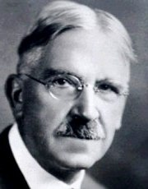
История проектных технологий
Проект(от projectus) - брошенный вперёд, выступающий, выдающийся вперёд, торчащий).
МЕТОД ПРОЕКТОВ ЗАРОДИЛСЯ во второй половине 19 века в сельскохозяйственных школах США и основывался на теоретических концепциях «прагматической педагогики». Основоположник- американский философ –идеалист ДЖОН ДЬЮИ(1859-1952гг).

Slide 6
МЕТОД ПРОЕКТОВ В РОССИИ
С.Т. Шацкий внедрял проектный метод в сотрудничестве с группой педагогов-преподавателей в практику обучения с 1905 года .
Этот метод широко использовался в 20-х годах ХХ века А. С. Макаренко. В 1930 году Наркомпрос утвердил программы для начальной школы и для школ ФЗС , которые были построены на основе комплексов-проектов.

Slide 7
Проектная деятельность в школе охватывает все ступени
В начальной школе (1-4 классы) проектная деятельность осуществляется на уроках, на свободной самостоятельной работе, во внеурочное время. Практикуются совместные п выполненные совместно с родителями, индивидуальные проекты.
В основной школе (5-9 классы) проекты чаще всего носят творческий характер. Метод проектов на данном этапе дает возможность накапливать опыт самостоятельно, и этот опыт становится для ребенка движущей силой, от которой зависит направление дальнейшего интеллектуального и социального развития личности.
Особенностью проектов на старшей ступени образования (10-11 классы) является их исследовательский, прикладной характер. Старшеклассники отдают предпочтение межпредметным проектам, проектам с социальной направленностью.

Slide 8
В ходе проектной деятельности учащиеся получают возможность развивать УУД:
ПОИСКОВЫЕ (умения самостоятельно находить информацию в различных источниках, анализировать и передавать её в соответствии с задачами учебного предмета).
ИССЛЕДОВАТЕЛЬСКИЕ( выдвигать гипотезы, устанавливать причинно-следственные связи, находить несколько вариантов решения проблемы).
МЕНЕДЖЕРСКИЕ(проектировать изделие, планировать процесс, анализировать собственную деятельность).
РАБОТАТЬ В СОТРУДНИЧЕСТВЕ(умение оказывать помощь товарищам и принимать их помощь, следить за ходом совместной работы).
КОММУНИКАТИВНЫЕ(умения вступать в диалог, вести дискуссию, задавать вопросы, отстаивать свою точку зрения).
РЕФЛЕКСИВНЫЕ(оценивать ход, результат своей деятельности и деятельности других, отвечать на вопросы: «Чему я научился?», «Чему мне необходимо научиться?»)
ПРЕЗЕНТАЦИОННЫЕ( выступать перед аудиторией, отвечать на вопросы, использовать различные средства наглядности.)

Slide 9
ТИПОЛОГИЯ УЧЕБНЫХ ПРОЕКТОВ
Тип проекта | Цель проекта | Проектный продукт | Тип деятельности учащегося | Формируемая компетентность
Практико-ориентированный | Решение практических задач заказчика проекта | Учебные пособия, макеты и модели, инструкции, памятки, рекомендации | Практическая деятельность в определенной учебно-предметной области | Деятельностная
Исследовательский проект | Доказательство или опровержение какой-либо гипотезы | Результат исследования, оформленный установленным способом | Деятельность, связанная с экспериментированием, логическими мыслительными операциями | Мыслительная

Slide 10
Тип проекта | Цель проекта | Проектный продукт | Тип деятельности учащегося | Формируемая компетентность
Информационный проект | Сбор информации о каком-либо объекте или явлении | Статистические данные, результаты опросов общественного мнения, обобщение высказываний различных авторов по какому-либо вопрос | Деятельность, связанная со сбором, проверкой, ранжированием информации из различных источников; общение с людьми как источниками информации | Информационная
Творческий проект | Привлечение интереса публики к проблеме проекта | Литературные произведения, произведения изобразительного или декоративно-прикладного искусства, видеофильмы | Творческая деятельность, связанная с получением обратной связи от публики | Коммуникативная

Slide 11
Тип проекта | Цель проекта | Проектный продукт | Тип деятельности учащегося | Формируемая компетентность
Игровой или ролевой проект | Предоставление публике опыта участия в решении проблемы проекта | Мероприятие (игра, состязание, викторина, экскурсия и тому подобное ) | Деятельность, связанная с групповой коммуникацией | Коммуникативная

Slide 12
Структура проектной деятельности состоит из следующих этапов:
1. Целеполагание ( поставить цель, проблему учащимся);
2. Планирование (наметить этапы выполнения проекта);
3. Создание проекта(разграничить роли ребёнка и родителя в создании проекта);
4. Контроль и коррекция результата(ученик должен уметь определить, что получилось у него, что не получилось и исправить недочёты)
5. Презентация проекта( выступление с готовым продуктом);
6. Рефлексия(хорошо, когда ученики проговаривают, что они увидели, узнали, запомнили. Можно провести чаепитие в конце конференции проектов)

Slide 13
Перечень оценивания проектов
1. Постановка цели и обоснование проблемы проекта
2. Планирование путей ее достижения
3. Глубина раскрытия темы проекта
4. Разнообразие источников информации, целесообразность их использования
5. Соответствие выбранных способов работы цели и содержанию проекта
6. Анализ хода работы, выводы и перспективы
7. Личная заинтересованность автора, творческий подход к работе
8. Соответствие требованиям оформления письменной части
9. Качество проведения презентации
10. Качество проектного продукта

Slide 14
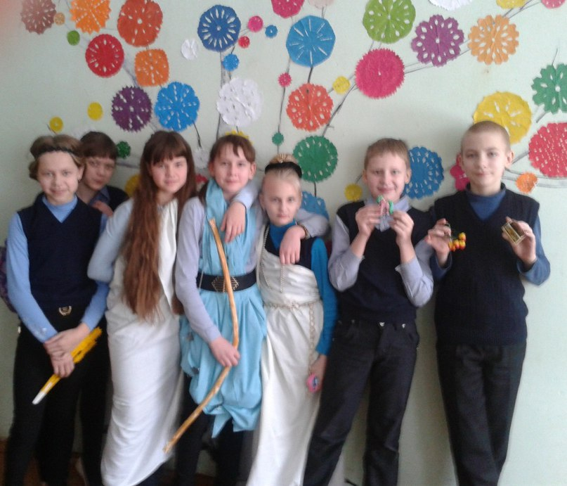
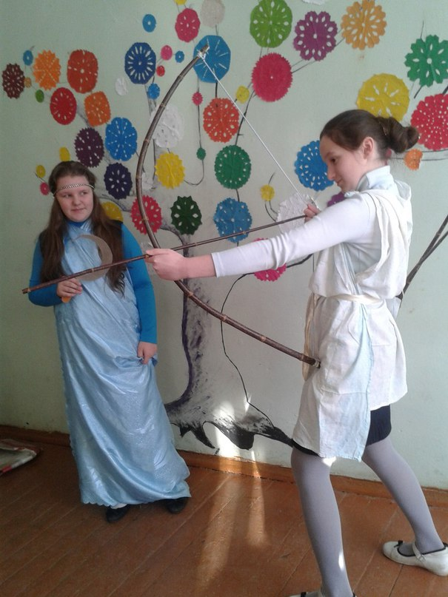
Проект «Религия Древней Греции»
Тема: Религия Древней Греции
Цель: Дать представление о религиозных представлениях древних греков.
Методы: проектный, частично-поисковый, творческий, опережающее обучение

Slide 15
Проект «Мой бизнес»
Тема: Экономическая деятельность подростков
Цель: Дать представление об экономической деятельности подростков.
Методы: проектный, частично-поисковый, творческий.

Slide 16
Проект «Выборы»
Учебный проект - это комплекс поисковых, исследовательских проблемных и других работ, выполняемых учащимися самостоятельно, в парах, в группах – с целью практического и теоретического решения значимой проблемы
Цель: с помощью проектной работы закрепить изучение темы «Политические партии».
Методы: проектный, частично-поисковый, творческий.

Slide 17
Результаты проектной деятельности
Дорогие ребята! В ходе проводимого исследования «Реализация проектной деятельности на уроке» прошу ответить Вас на вопросы?
1) Мне нравятся уроки-проекты больше обычные уроки: да нет
2) Я считаю, что выполняя проекты, я получаю больше полезных знаний, чем читая учебник: да нет
3) Проектная деятельность лучше готовит меня к взрослой жизни, чем традиционные уроки? Да нет
4) Мне нравится больше самостоятельно работать над своими проектами с друзьями, чем делать записи под руководством учителя? Да нет
5) Я думаю, что в проектной деятельности я могу больше проявить себя и продемонстрировать те свои способности, о которых я не могу рассказать на традиционных уроках:
да нет

Slide 18
Результаты проектной деятельности
Всего опрошенных: 70 человек
Итого из всех опрошенных:
1 вопрос -95%
2 вопрос – 94%
3 вопрос – 85%
4 вопрос – 81%
5 вопрос -92%

Slide 19
Источники и литература
Громова Л.А. «Организация проектной и исследовательской деятельности младших школьников как условие реализации ООП ОУ в рамка
ПоливановаК.Н. «Проектная деятельность школьников» Просвещение,2008
Канищева Г.В. «ОРГАНИЗАЦИЯ ПРОЕКТНОЙ ДЕЯТЕЛЬНОСТИ В РАМКАХ ФГОС ВТОРОГО ПОКОЛЕНИЯ» //http://nsportal.ru/nachalnaya-shkola/obshchepedagogicheskie-tekhnologii/2013/06/14/organizatsiya-proektnoy-deyatelnosti
Организация проектной деятельности в школе//http://karpovaludmila.jimdo.com/проектная-и-исследовательская-деятельность-учащихся/организация-проектной-деятельности-в-школе/
Мухаметова А.М. Проектная деятельность в школе//http://festival.1september.ru/articles/580842/

